Slide 1
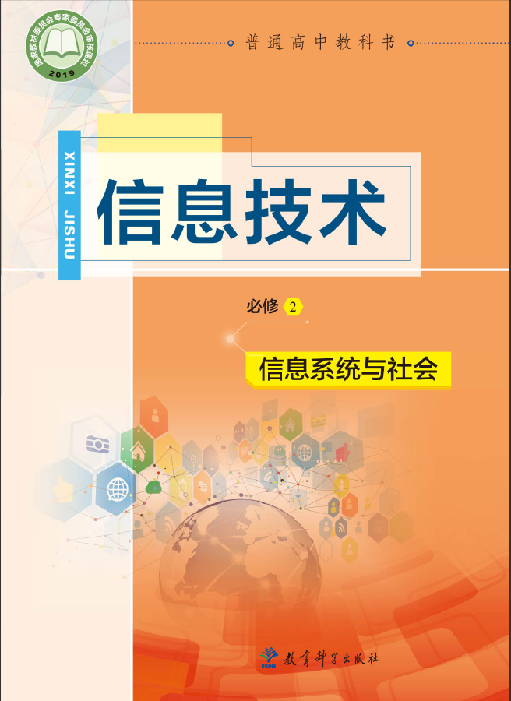

Slide 2
第1单元 信息系统的组成和功能

Slide 3
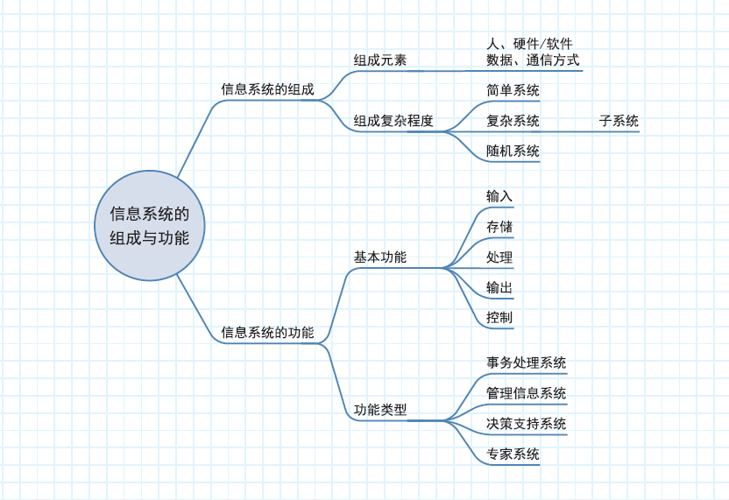

Slide 4
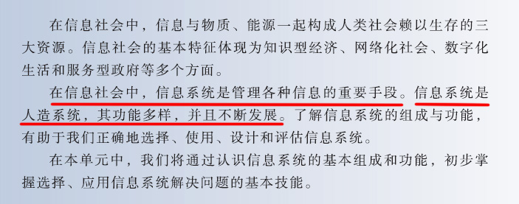

Slide 5
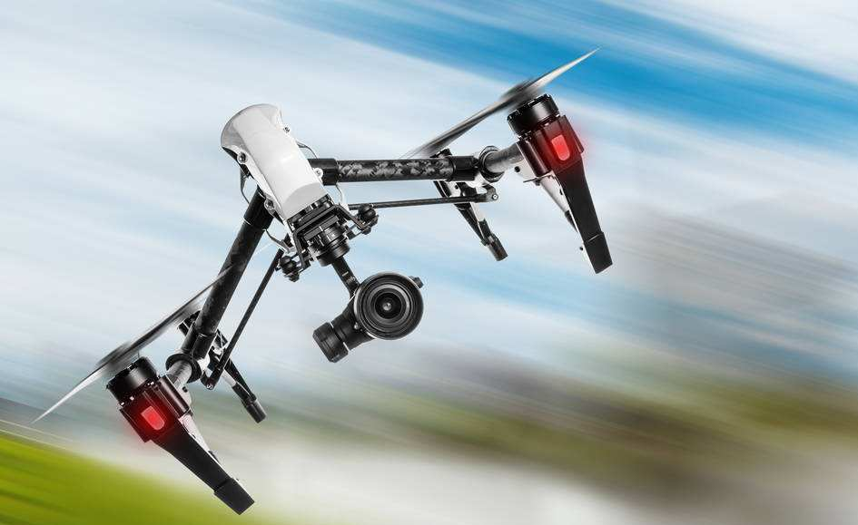
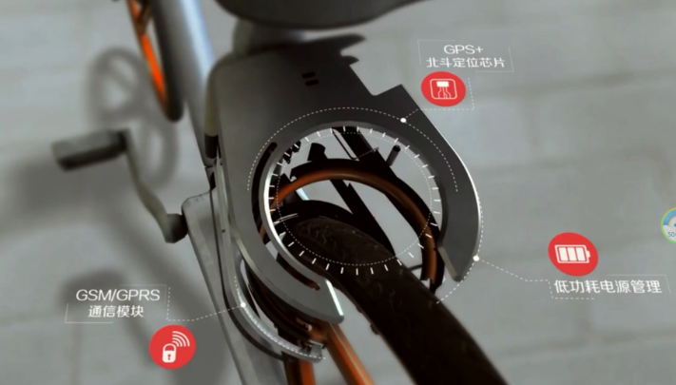
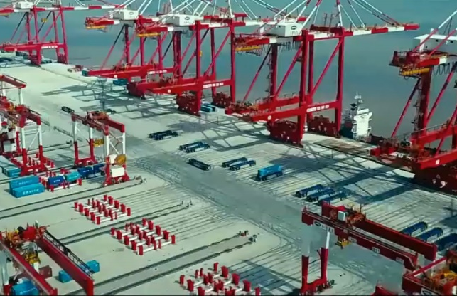
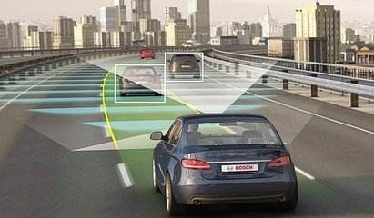
大国崛起，技术先行，从4G、5G网络的迅猛发展，到无人港、无人机、无人驾驶，中国未来的发展势不可挡。

Slide 6
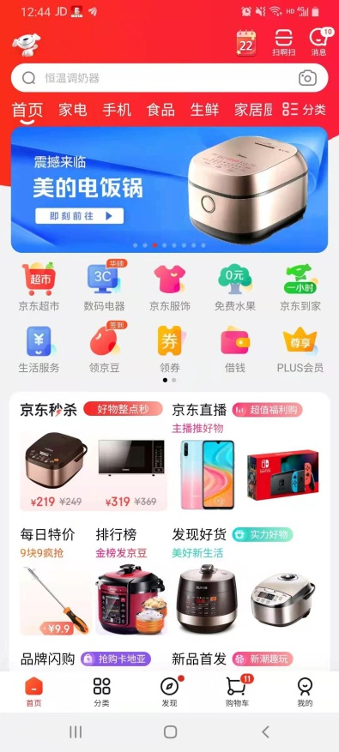
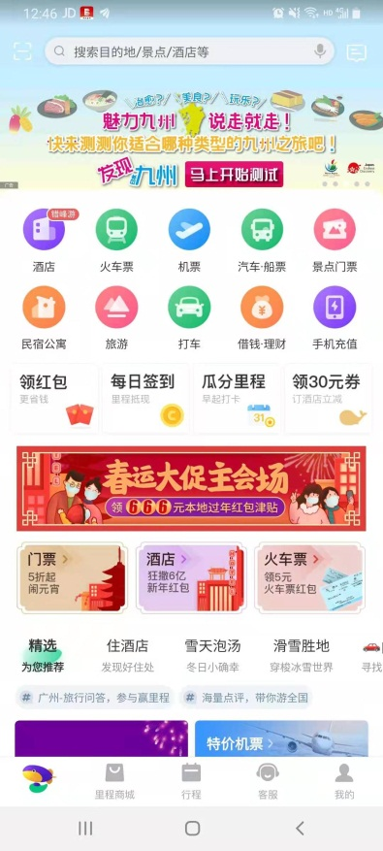
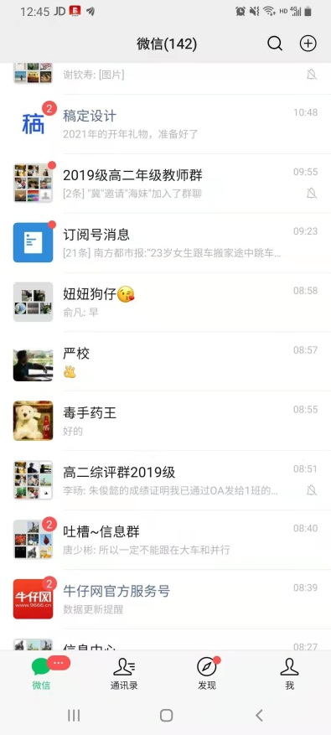
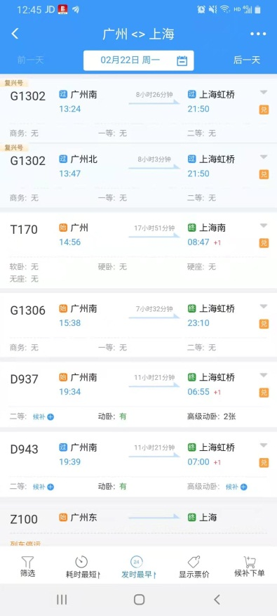
手机中的APP：出行、订票、购物、支付、订餐等

Slide 7
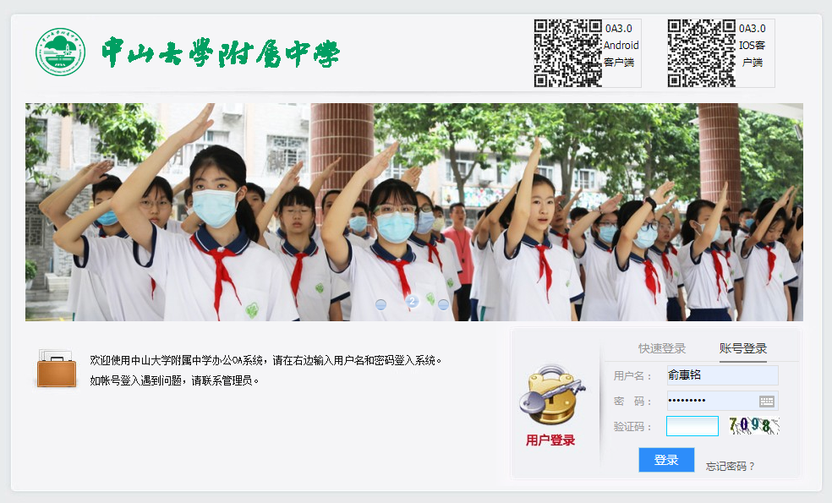
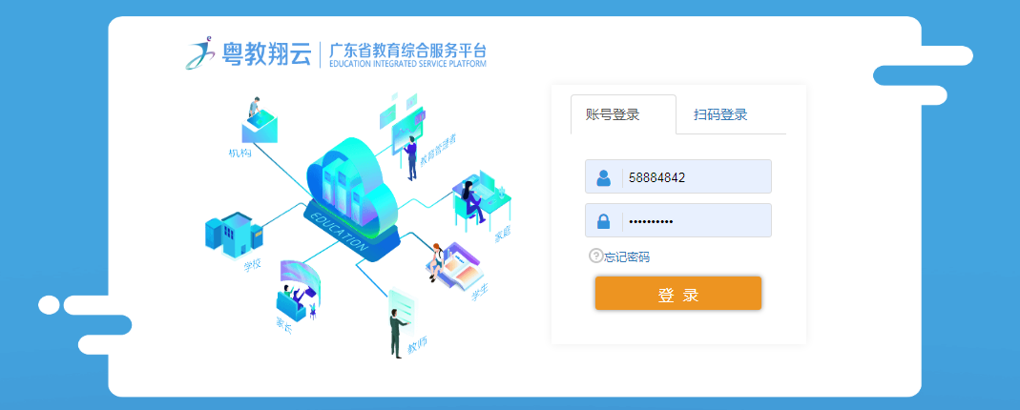
各种网络平台：综评网、心理测评、办公系统等
生产
管理
生活
出行
学习
服务

Slide 8
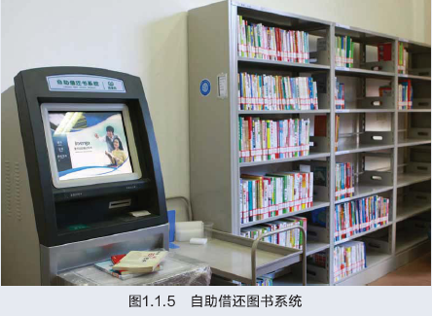
其他终端：门禁系统、图书借阅系统、ATM取款等

Slide 9
信息系统的组成要素：
人
硬件、软件
数据
通信方式

Slide 10
** 拓展 **
97%
应用表现层
资源管理层
业务逻辑层
基础设施层
信息系统是一种存储、加工、呈现信息的系统。一个信息系统中还会有子系统。
信息系统是因人的需求而产生，并最终被设计成为一个满足人的需求、为人提供各种服务的系统。

Slide 11
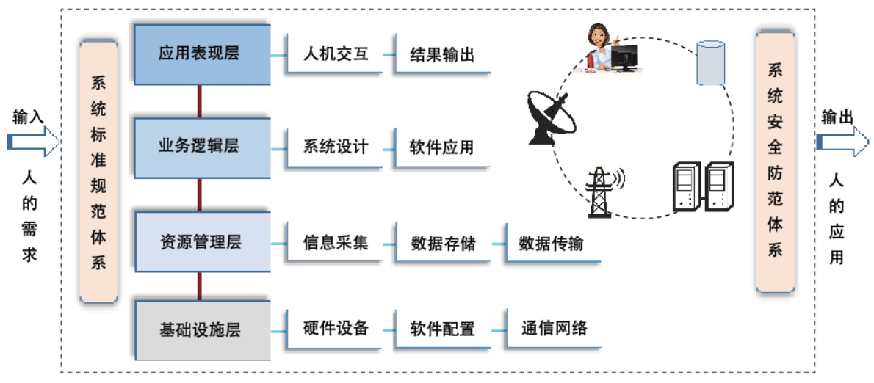
信息系统的基本结构

Slide 12
信息系统按组成的复杂程度分：
简单系统
复杂系统 子系统
随机系统

Slide 13
项目：探究信息系统的组成
任务一：运用信息系统在网上购买图书
活动1：体验利用图书销售系统选购图书的基本过程
查询、购买（生成订单、支付）、智能推送、用户状态
活动2：考察图书借阅过程中的技术应用

Slide 14
项目：探究信息系统的组成
任务二：考察数字校园信息系统中的子系统
活动1：考察数字校园信息系统的组成
活动2：考察图书管理信息系统的组成

